Slide 1


选课助手Enroll v5.3
归公 真基 白鲢 蛾子
→

Slide 2
产品概览
Part 01
Product Overview
功能介绍
Part 02
Function Introduction
Agenda
Part 03
平台安装
Platform Installation
Part 04
常见问题
Common Problem

Slide 3


QSC
DESIGN
产品概览 功能介绍 平台安装 常见问题
选课助手Enroll
适用于浙江大学教务系统，可查看老师在 ZJU 学习帝上的评分，并通过优化算法查询课程余量及上课时间冲突情况，为您的选课提供方便。

Slide 4
特色在哪

Slide 5



QSC
DESIGN
产品概览 功能介绍 平台安装 常见问题
课程排序功能
课程教材查询
可根据教师评分、上课时间、上课地点、余量/容量排序
加入查询教材按钮，可直接查看课程所需教材
Functions
Overview
可选课程与选中机率
显示教师评价
迷你小课表
底色标注已选、可选、冲突、无余量课程，方便查看
教师姓名旁标注评分，点击可查看详细评价
悬浮小课表，方便了解时间安排
Notes:
自动加载剩余页面，选中机率

Slide 6
QSC
DESIGN
产品概览 功能介绍 平台安装 常见问题
显示可选课程
已选课程——红底标注
可选课程——绿底标注
冲突课程——白底灰字
无余量课程——白底黑字

Slide 7
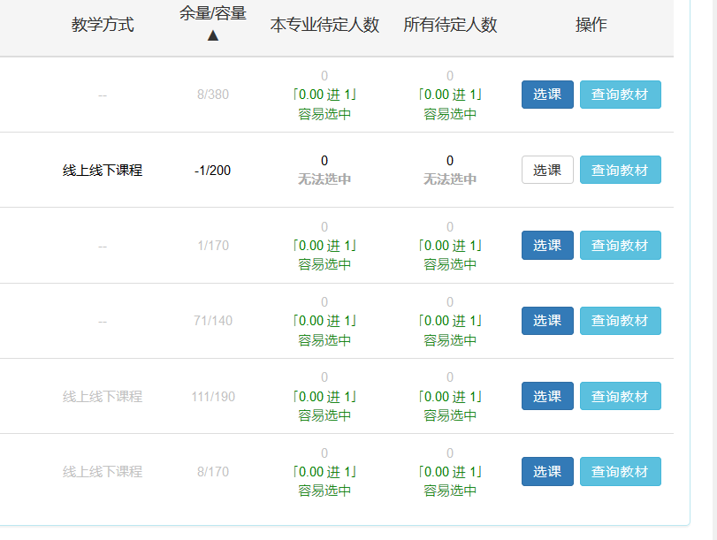
QSC
DESIGN
产品概览 功能介绍 平台安装 常见问题
显示选中机率
一般为灰色—无法选中、绿色—容易选中、黄色—不易选中、红色—极难选中
既有直观的颜色显示，又有具体的数据供给同学们斟酌参考

Slide 8
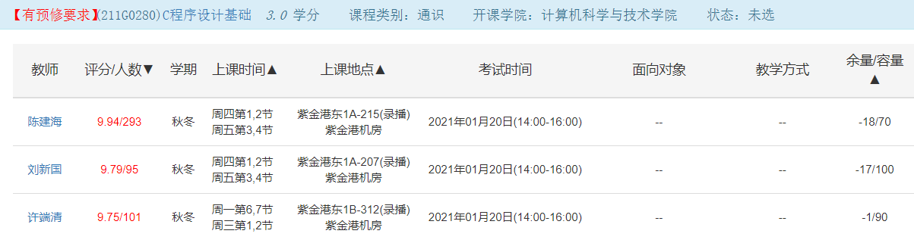
QSC
DESIGN
产品概览 功能介绍 平台安装 常见问题
01
按教师评分排序
按上课时间排序
02
课程排序
03
按上课地点排序
按余量/容量排序
04

Slide 9
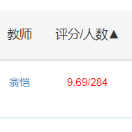
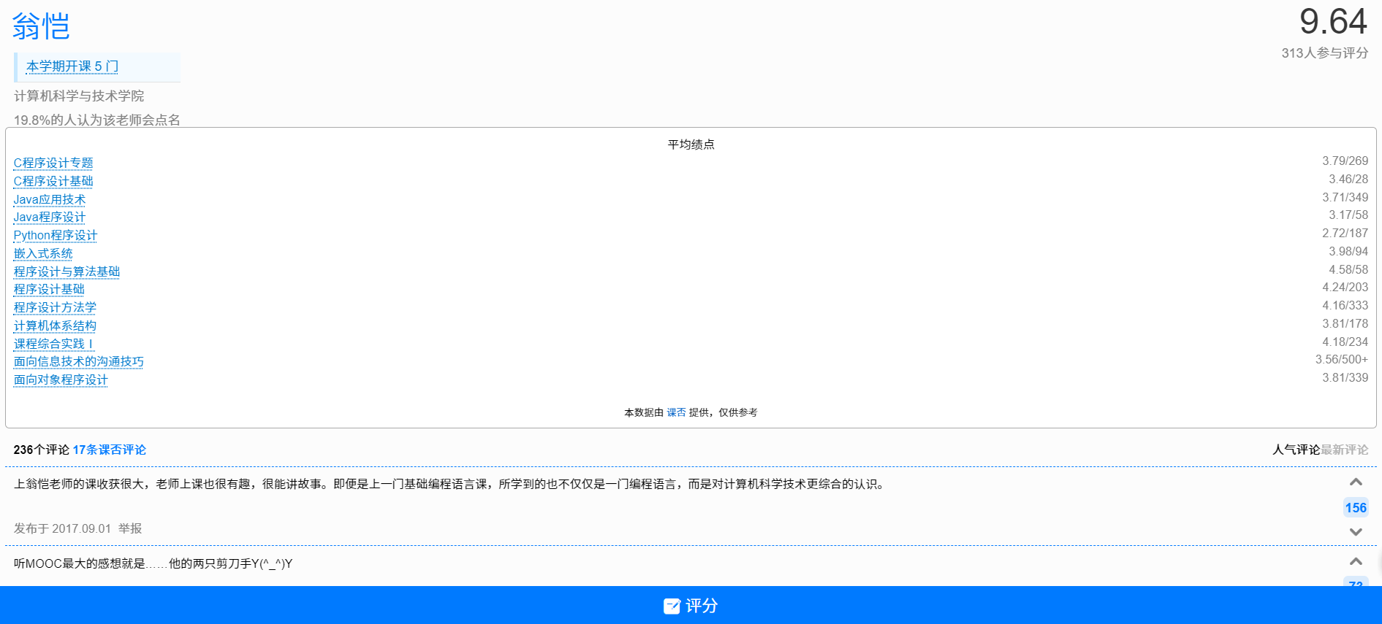

QSC
DESIGN
产品概览 功能介绍 平台安装 常见问题
教师评价显示
教师评价9分以上将标红
点击教师评分可跳转至查老师查看详细评价

Slide 10
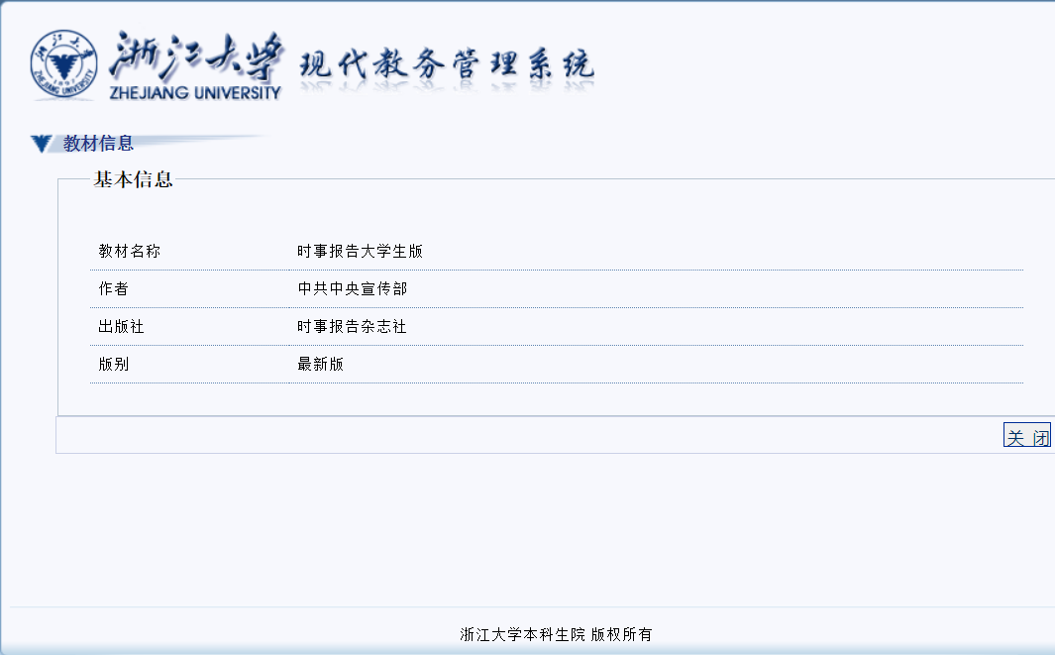
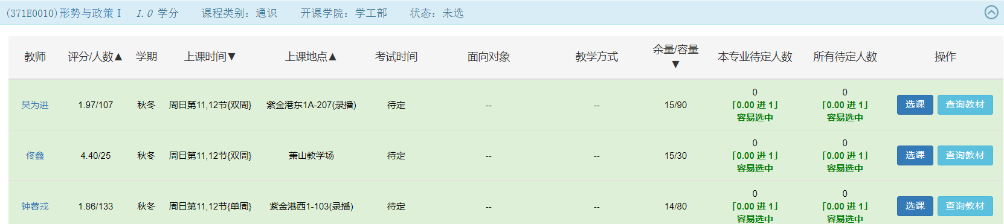
QSC
DESIGN
产品概览 功能介绍 平台安装 常见问题
教材查询
一键解决你的查教材、选教材难题
还可以提醒同学们买教材

Slide 11
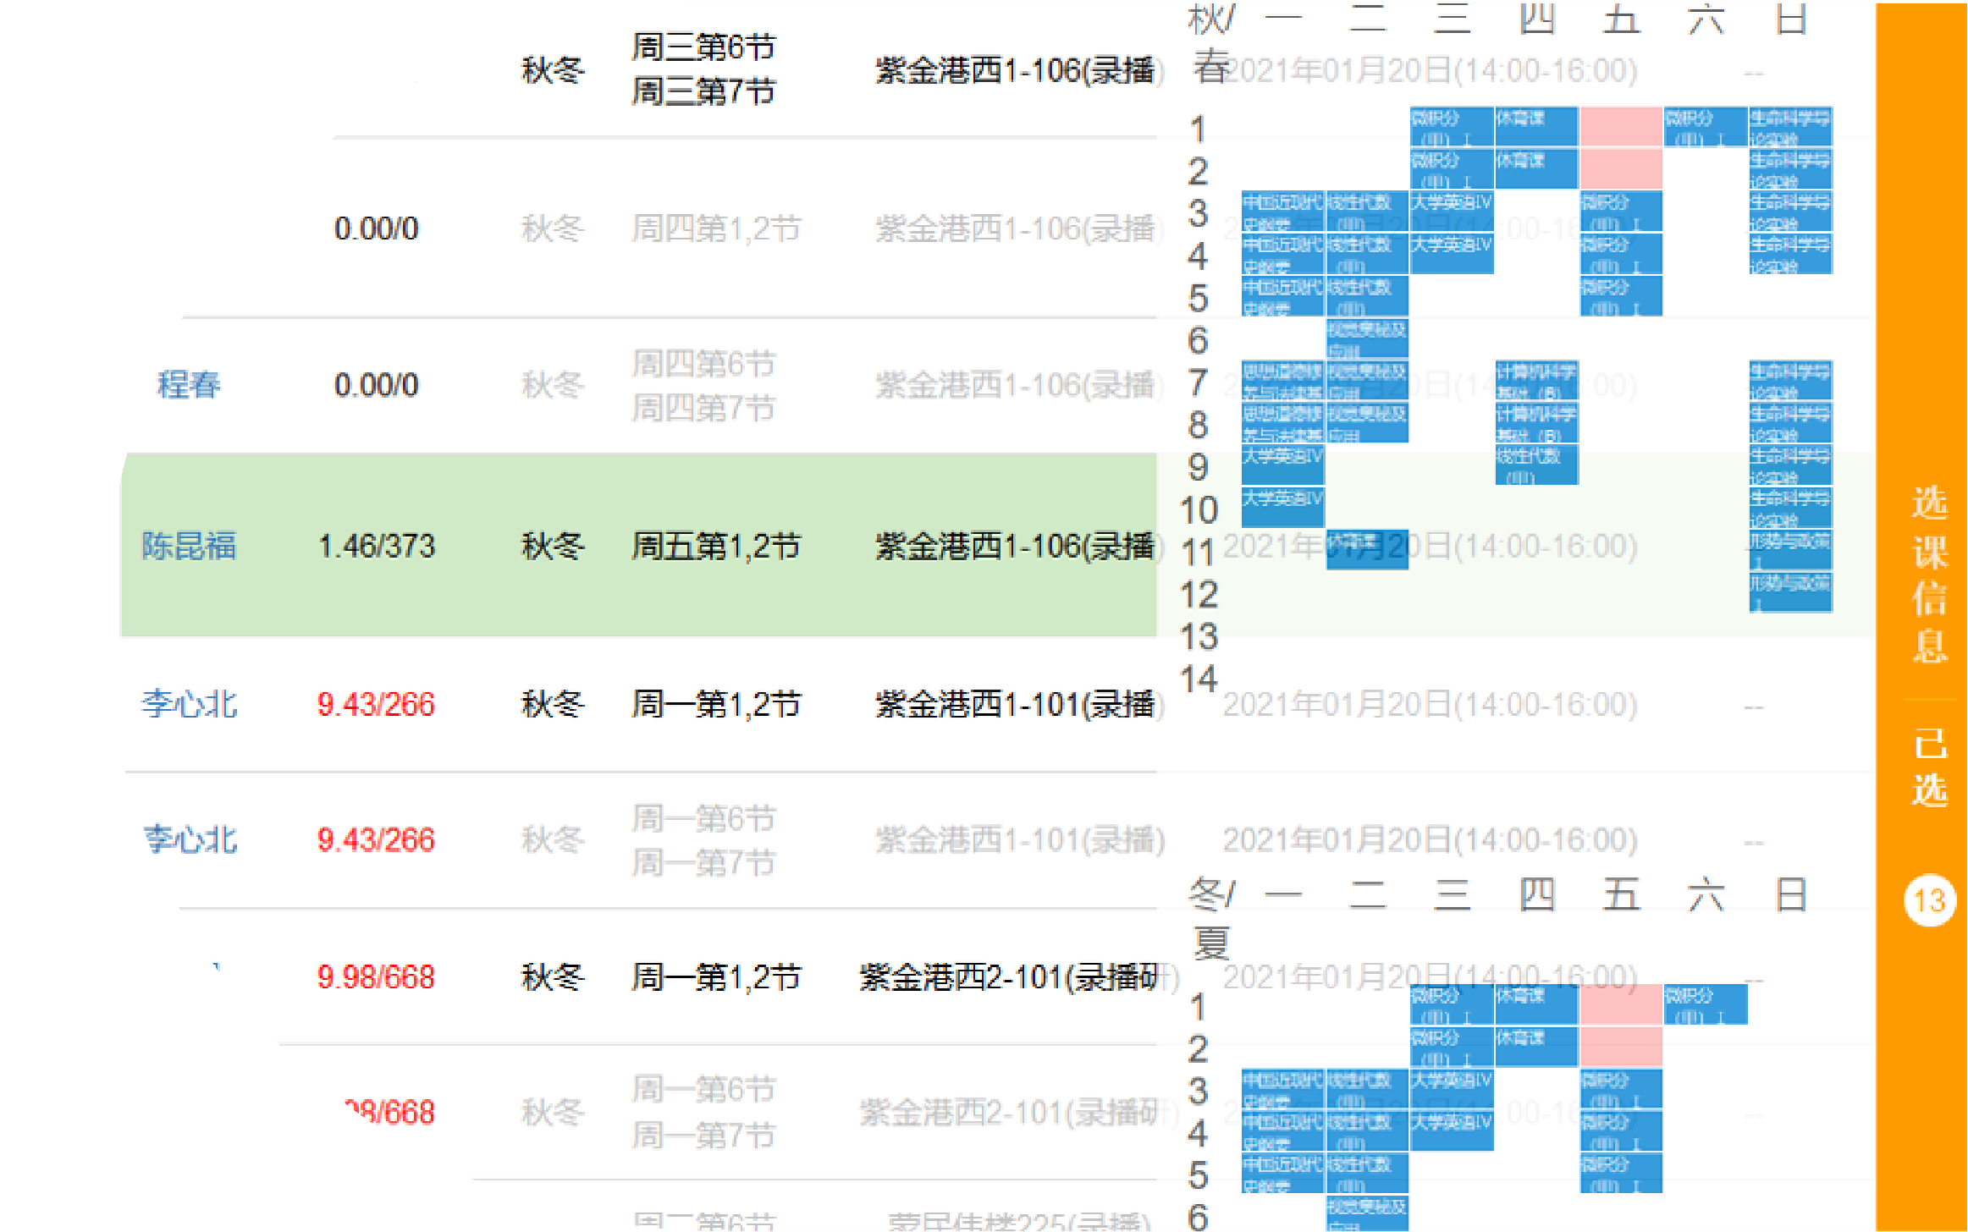
QSC
DESIGN
产品概览 功能介绍 平台安装 常见问题
迷你小课表
半透明的浮窗形式，避免原来的遮挡，更加方便
两个短学期同时显示，可以据此进行两个学期的课程互补
小课表随光标置于某一课程上而实时发生变化，通过粉色标注该课程对应课表时间，直观反馈时间规划

Slide 12
如何获取

Slide 13






QSC
DESIGN
产品概览 功能介绍 平台安装 常见问题
选课助手V5.3下载地址
https://enroll.zjuqsc.com/
谷歌浏览器需要科学上网，否则请移步手动安装;
不支持传统版本 Edge，可能需要更新
Firefox
Chrome
Edge (Chromium)
360极速浏览器
360安全浏览器
猎豹浏览器

Slide 14
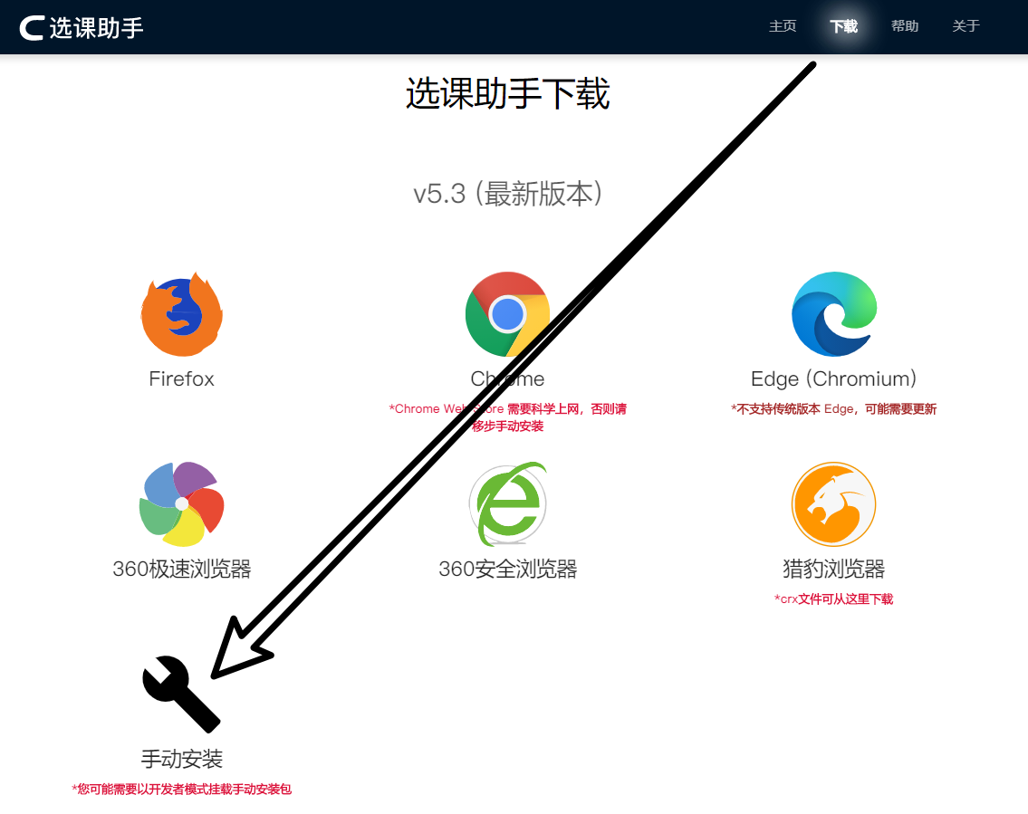

QSC
DESIGN
产品概览 功能介绍 平台安装 常见问题
安装步骤
以手动安装为例
下载并解压到某一文件夹

Slide 15
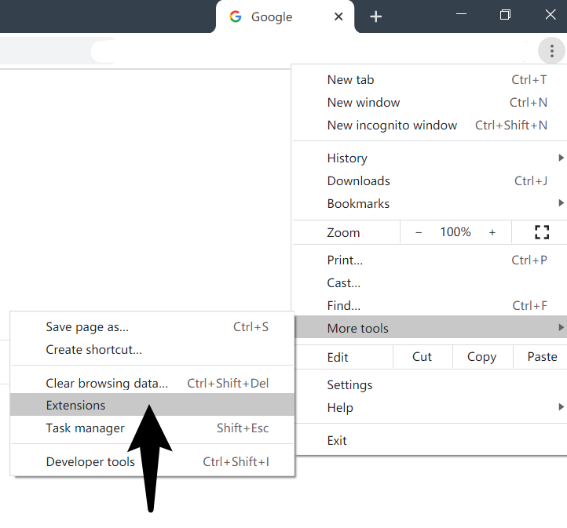
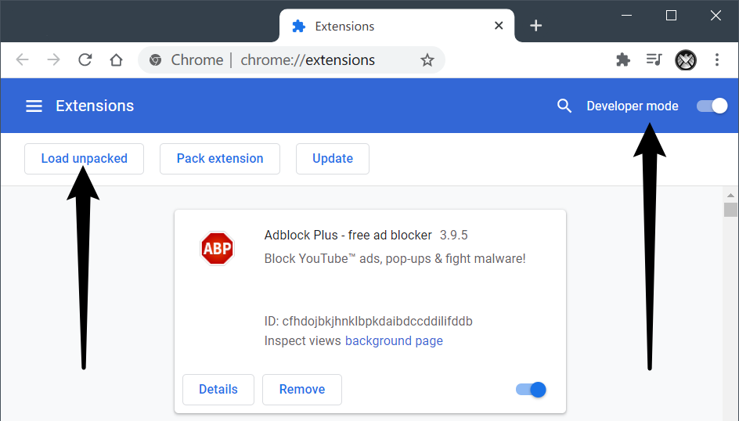
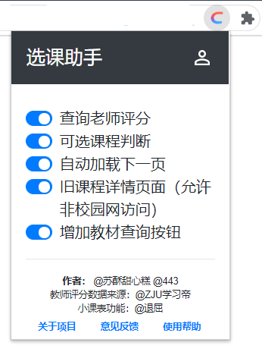

QSC
DESIGN
产品概览 功能介绍 平台安装 常见问题
D
3
2
载入解压文件所在文件夹
打开开发者模式
1
4
找到菜单>更多工具>扩展程序
开启所需功能
Then you get it !

Slide 16
常见问题

Slide 17

QSC
DESIGN
产品概览 功能介绍 平台安装 常见问题
Mac
用户
Mac的safari浏览器暂时不支持，建议下载火狐浏览器，在火狐浏览器上下载选课助手插件

Slide 18
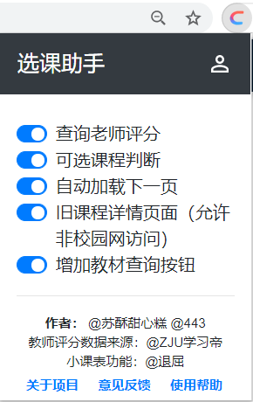
QSC
DESIGN
产品概览 功能介绍 平台安装 常见问题
如何使用
浙大通行证登录
依据需求打开功能按钮
无反应需手动“刷新”

Slide 19
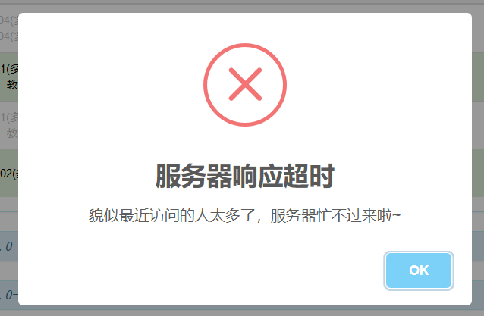
QSC
DESIGN
产品概览 功能介绍 平台安装 常见问题
系统崩溃问题
查老师并不是求是潮的产品，选课期间访问查老师的同学太多，服务器可能暂时崩溃，导致分数无法显示，请稍等一会儿，访问人数减少时就能恢复了

Slide 20
THANKS FOR YOUR WATCHING
→

